Slide 1
Технологии программирования
Лекция 6

Slide 2
Continuous Integration
это практика разработки программного обеспечения, которая заключается в слиянии рабочих копий в общую основную ветвь разработки несколько раз в день и выполнении частых автоматизированных сборок проекта для скорейшего выявления потенциальных дефектов и решения интеграционных проблем

Slide 3
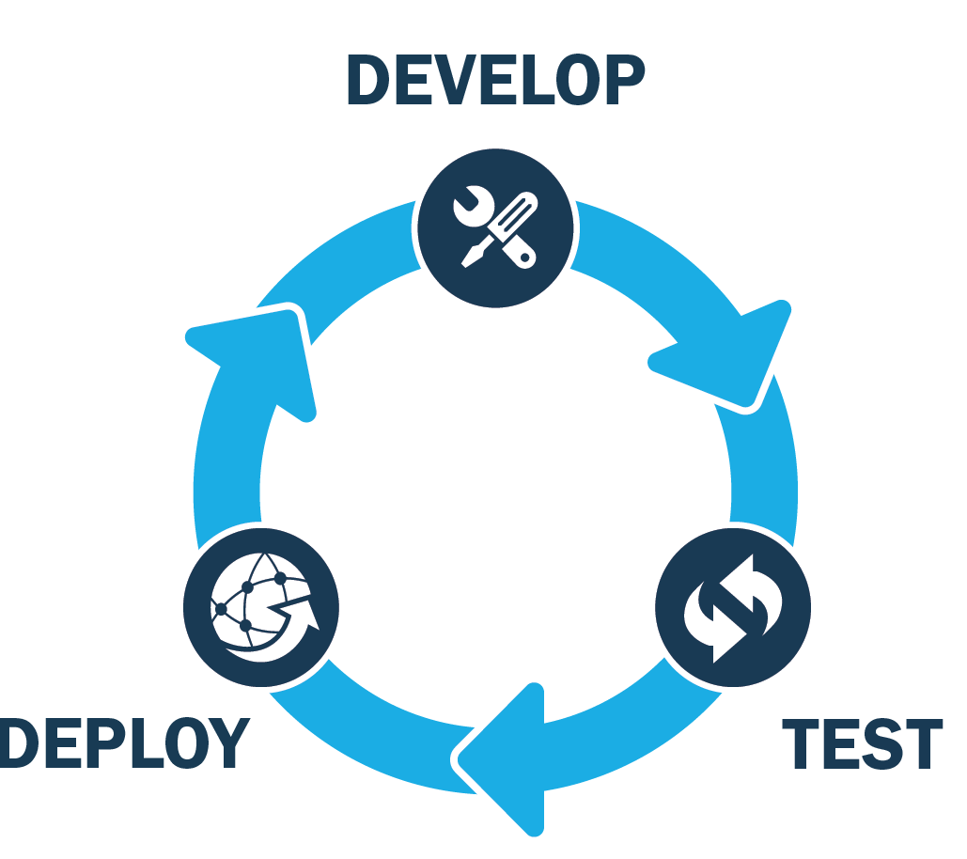
Continuous Integration

Slide 4
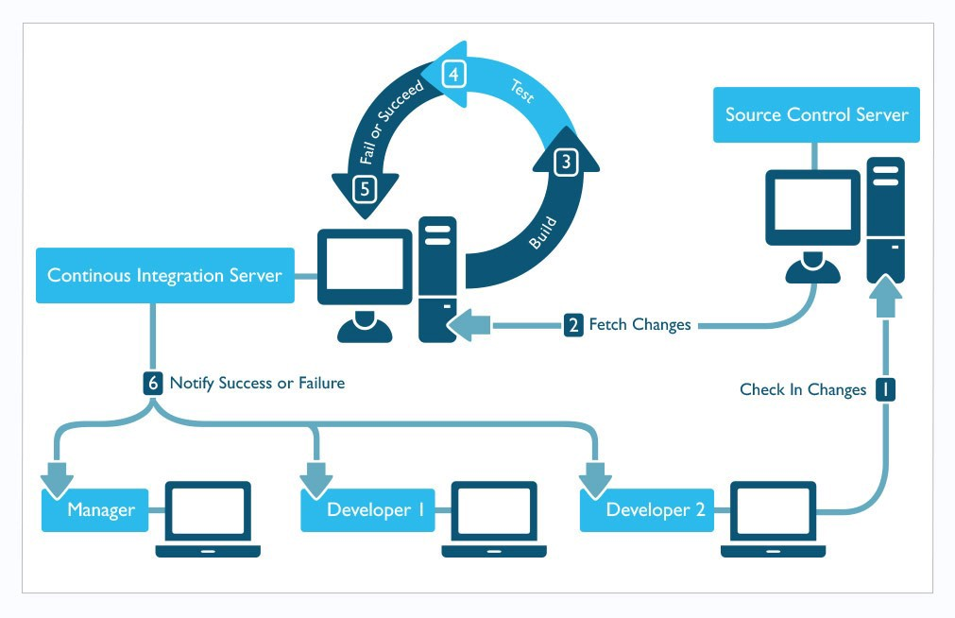
Continuous Integration

Slide 5
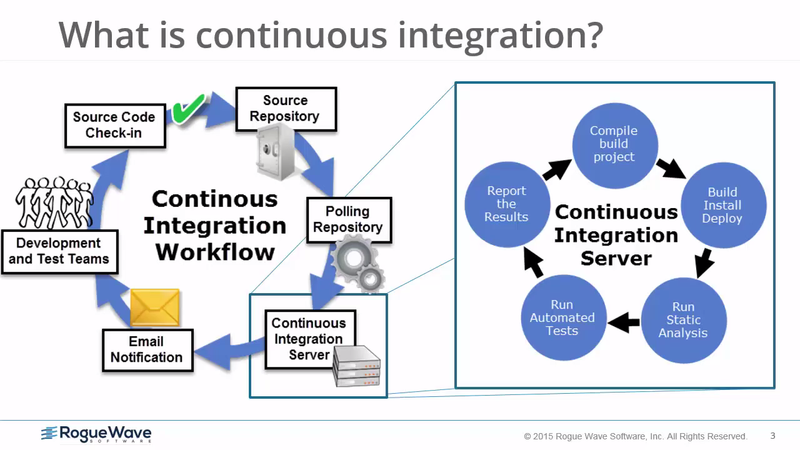
Continuous Integration

Slide 6
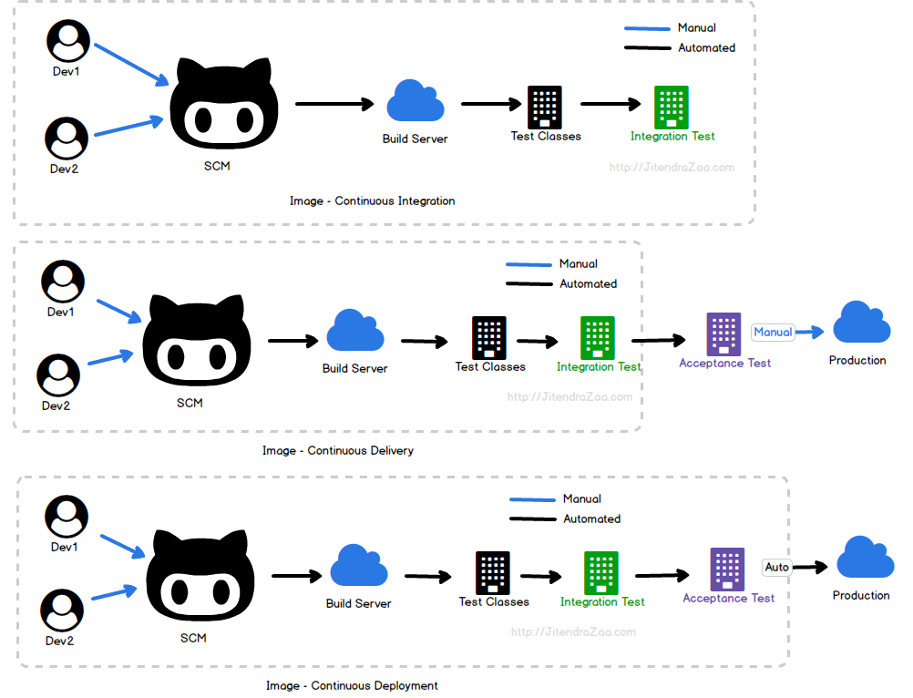
Continuous Integration vs C.Delivery vs C.Deployment

Slide 7
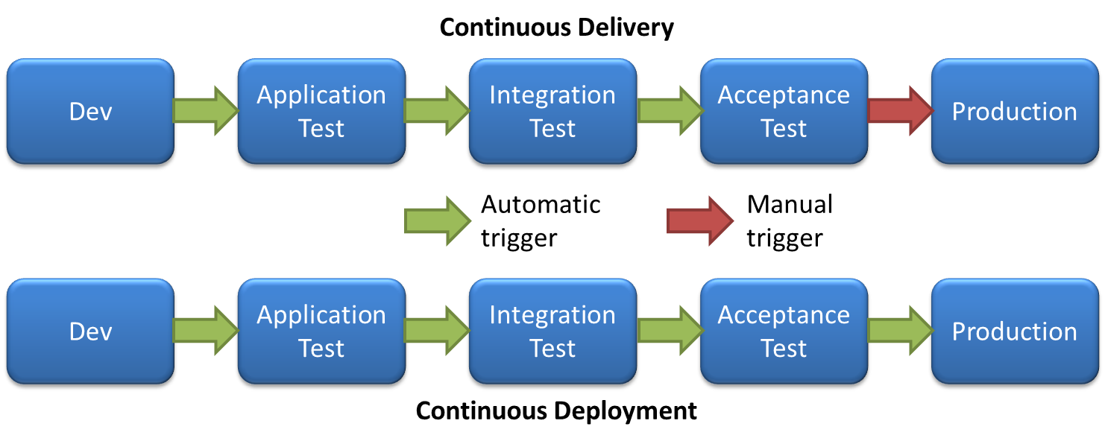
C.Delivery vs C.Deployment

